Slide 1
Marttarekisterin käyttöohje: YHDISTYKSEN TIEDOT -SIVU
18.3.2023
Anna-Maija Palosuo

Slide 2
Yhdistyksen tiedot -sivu
Yhdistyksen tiedot -sivulla on kaikki yhdistyksen perustiedot.
Ensisijainen yhteyshenkilö on aina yhdistyksen puheenjohtaja. Sivulla on puheenjohtajan postiosoite sekä puhelinnumero yhdistyksen yhteystietoina.
Yhdistyksen sähköpostiosoite on yhdistyksen yleinen sähköpostiosoite. Sähköpostiosoite näkyy julkisesti yhdistyksen tiedoissa.
Yhdistyssivulta näkee kaikki yhdistyksen ja toimintaryhmien jäsenet sekä aktiiviset että päättyneet jäsenyydet.
Yhdistyksen päättyneet ja voimassaolevat luottamustoimet ovat myös Marttarekisterissä.
Yhdistyssivuja on tärkeä päivittää ja pitää ajantasaisina, jotta yhdistyksen ja yhdistyksen jäsenten tiedot ovat oikeat.
Jäsenmaksupalautuksia varten yhdistyksen pankkitilinumeron on oltava aina ajan tasalla!

Slide 3
Painamalla tekstiä Yhdistyksen tiedot ylävalikossa tai kuvan alla, pääset katsomaan yhdistyksesi perustietoja, luottamustoimia ja sekä kaikkia yhdistyksen sekä voimassaolevia että päättyneitä jäsenyyksiä.

Slide 4
Yhdistyksen tiedot

Slide 5
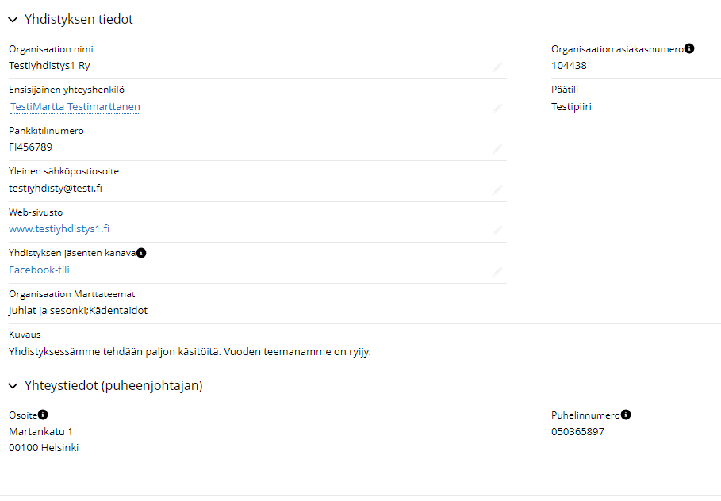
Yhdistyksen virallinen niminimi
Yhdistyksen ID-numero
Ensisijainen henkilö on yhdistyksen puheenjohtaja
Piiri, johon yhdistys kuuluu.
Yhdistyksen pankkitilinumeroimi
Yhdistyksen yleinen sähköpostiosoite. Osoite näkyy julkisesti yhdistyksen tiedoissa.
Yhdistyksen nettisivun osoitenimi
Yhdistyksen käytössä oleva esim. Facebook-tili.
Puheenjohtajan osoite
Asiat, joita yhdistyksessä tehdään tai joista ollaan kiinnostuneita
mi
Puheenjohtajan puhelinnumeromi
Lyhyt kuvaus mitä yhdistys tekee.

Slide 6
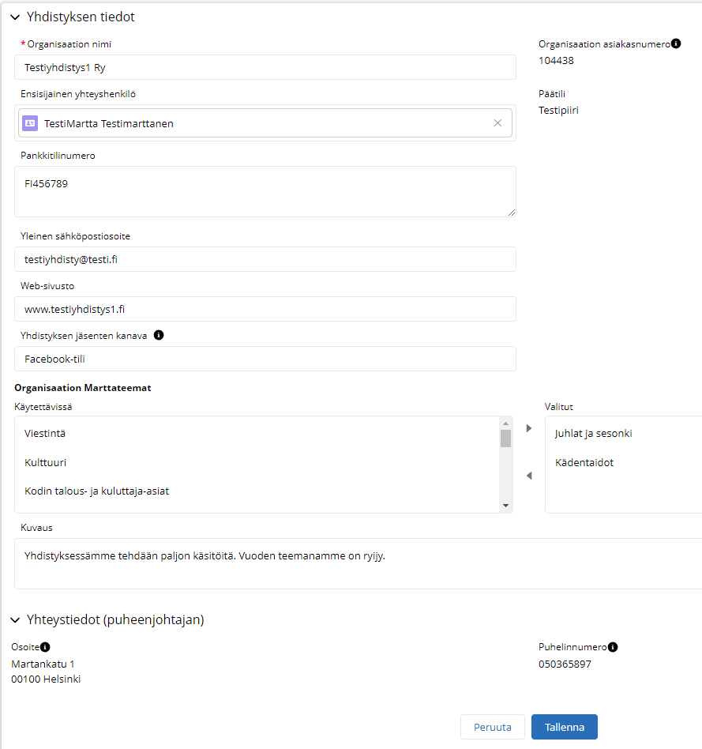
Yhdistyksen tietojen muuttaminen
Voit muuttaa yhdistyksen tietoja painamalla halutun rivin perässä olevaa haalean harmaata kynää. Vie hiiri kynän kohdalle, kynä muuttaa väriä. Paina hiirellä kynää ja tiedot avautuvat uuteen näkymään.
Voit muuttaa seuraavia tietoja:
Ensisijainen yhteyshenkilön eli puheenjohtajan tiedon
Pankkitilinumeron
Yleisen sähköpostiosoitteen
Nettisivujen osoitteen
Yhdistyksen sisäiset viestintäkanavat
Organisaation kiinnostuksen kohteet
Yhteystiedot (puheenjohtajan) sekä puhelinnumero (puheenjohtajan) tulevat automaattisesti, valitun ensisijaisen yhteyshenkilön tiedoista.

Slide 7
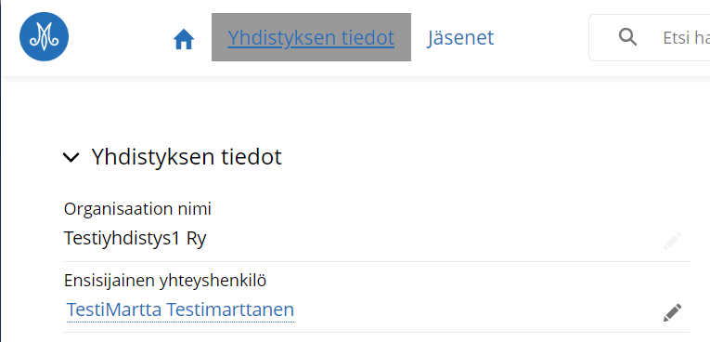
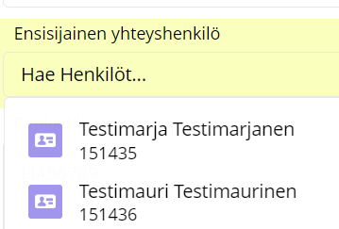
Ensisijaisen yhteyshenkilön (puheenjohtajan) vaihtaminen
Mene Yhdistyksen tiedot -sivulle
Paina ensisijaisen yhteyshenkilön perässä olevaa kynää. Tiedot avautuvat uuteen ikkunaan ja haluamasi kenttä on sininen.
Näet nykyisen puheenjohtajan nimen, paina ruksia.
Aloita kirjoittamaan kenttään oikean henkilön nimeä. Klikkaa alle tulevaa oikeaa henkilöä ja hänen nimi tulee kenttään.
oikeaa henkilöä ja hän tulee kenttään.

Slide 8
Muista aina TALLENTAA tiedot.
Seuraaviin kenttiin on päivittynyt uuden puheenjohtajan tiedot.

Slide 9
Yhdistyksen marttateemat ja niiden muuttaminen
Olemme tunnistaneet 13 teemaa, joiden ympärille järjestömme toiminta rakentuu. Tavoitteenamme on, että jonkin ajan päästä kaikilla yhdistyksillämme on valittuna niiden joukosta se teema / ne teemat, jotka parhaiten kuvaavat juuri kyseisen yhdistyksen toimintaa. Teemat valitaan, jotta:
pystymme paremmin tunnistamaan yli tuhannen yhdistyksemme joukosta erilaista toimintaa harjoittavat yhdistykset
ja kun tunnistamme eri teemaan keskittyneet yhdistykset, pystymme Marttaliitosta tarjoamaan niille juuri oikeanlaista tietoa toimintansa tueksi
asiakkaidemme on helpompi tunnistaa, minkälaista toimintaa eri yhdistyksissä on ja tarvittaessa vertailla niitä keskenään jos esimerkiksi harkitsevat jäsenyyttä
Tulevaisuudessa kun tämä teema-tieto on saatu kattavasti kerättyä yhdistyksistä, voimme hyödyntää sitä martat.fi-verkkosivuillamme ja Martat-sovelluksessa.
Kodin talous- ja kuluttaja-asiat
Juhlat ja sesonki
Ruoka ja ravitsemus
Varainhankinta
Kädentaidot
Kodinhoito ja asuminen
Kotipuutarha ja huonekasvit
Vaikuttaminen
Kansainvälisyys
Luonnontuotteet
Vapaaehtoistoiminta
Järjestötoiminta ja marttailu
Varautuminen

Slide 10
Paina Organisaation Marttateemat perässä olevaa kynää. Tiedot avautuvat uuteen ikkunaan.
Vie hiiri halutun Marttateeman kohteen kohdalle Käytettävissä olevassa kentässä.
Voit liikuttaa listaa ylös ja alas pienillä nuolinäppäimillä.
Kun kiinnostuksenkohde on sininen, voit siirtää sen Valitut-kenttään klikkaamalla hiirellä ylempää pientä nuolta kenttien välissä.
Jos haluat poistaa Valitut-kentästä kiinnostuksen kohteita, mene poistattavan teeman kohdalle, klikkaa sanaa ja se muuttuu siniseksi -> paina nuolta, ja se siirtyy pois valitut kentästä.
Valitut-kentässä näkyvät kiinnostuksen kohteet ovat ne kiinnostuksen kohteet, jotka yhdistys on valinnut kiinnostuksen kohteiksi ja jotka näkyvät yhdistyksen tiedoissa.
Muista TALLENTAA tiedot.

Slide 11
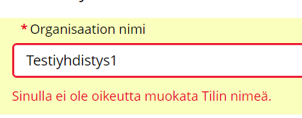
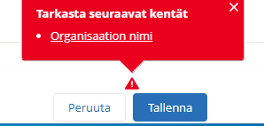
Yhdistyksen muiden tietojen muuttaminen
Aloita painamalla halutun kentän perässä olevaa kynää ja yhdistyksen tiedot aukeavat uuteen ikkunaan.
Vie hiiri halutun kentän perässä olevan kynän kohdalle klikkaa ja sivu aukeaa.
ja kirjoita oikea tie.
Mene halutun kentän kohdalle. Kun se on muuttunut ääriviivoiltaan siniseksi, voit tehdä muutokset kenttään.
ja kirjoita oikea tie.
Muista TALLENTAA tiedot.
Jos olet muuttanut sellaisen kentän tietoja, joita sinulla ei ole oikeus muuttaa, muuttuu kentän ääriviivat tallennuksen jälkeen punaisiksi, ja saat tiedon, että sinulla ei ole oikeutta muokata kenttää.
Paina Peruuta-nappia ja perut tiedot, joihin sinulla ei ollut oikeutta. Nämä eivät kuitenkaan koskaan tallennu yhdistyksen tietoihin, vaikka et muistaisi peruuttaa tietoa.
ja kirjoita oikea tie.

Slide 12
Yhdistyksen luottamustoimet

Slide 13
Yhdistyksen luottamustoimet ja ansiomerkit
Luottamushenkilön nimi. Pääset katsomaan tarkemmin henkilön tietoja painamalla sinistä nimeä.
Yhteystyyppi kertoo, että luottamustoimi on yhdistyksen luottamustoimi.
Yhteysrooli kertoo mistä luottamustoimesta on kyse.
Tila kertoo onko luottamustoimi
voimassaoleva vai päättynyt
Luottamustoi-men alkamispäivä
Luottamustoi-men loppupäivä
Päivämäärä, jollin luottamustoimea on viimeksi muokattu
Katso yhdistyksen luottamustoimien lisääminen ja muuttaminen ohjeesta Marttarekisterin käyttöohje: LUOTTAMUSTOIMET JA ANSIOMERKIT diat 3 ja 4.
Ansiomerkit tullaan lisäämään Marttarekisteriin vuoden loppuun mennessä.

Slide 14
Jäsenen tiedot

Slide 15
Jäsenet
Jäsentilauksen nimi. Sarake tullaan poistamaan tästä.
Jäsenen nimi. Klikkaamalla nimeä pääset jäsenen tietoihin.
Jäsenyyden alkupäivä
Jäsenyyden loppupäivä
Toimintaryhmän nimi, johon jäsen kuuluu.
Onko jäsenyys aktiivinen vai suljettu.
Katso Marttarekisterin ohje yhdistyksille JÄSENET-diasarjasta ohjeet jäsen tiedoista ja niiden muokkaamisesta.

